Slide 1


Bancos Digitais: Uma Revolução Silenciosa
A ascensão dos bancos digitais marca um momento crucial na história do sistema financeiro. Impulsionados pela internet e pela popularização dos smartphones, esses bancos, inicialmente extensões de instituições tradicionais, evoluíram para plataformas independentes, desafiando as estruturas estabelecidas e transformando a forma como interagimos com o dinheiro.

Slide 2
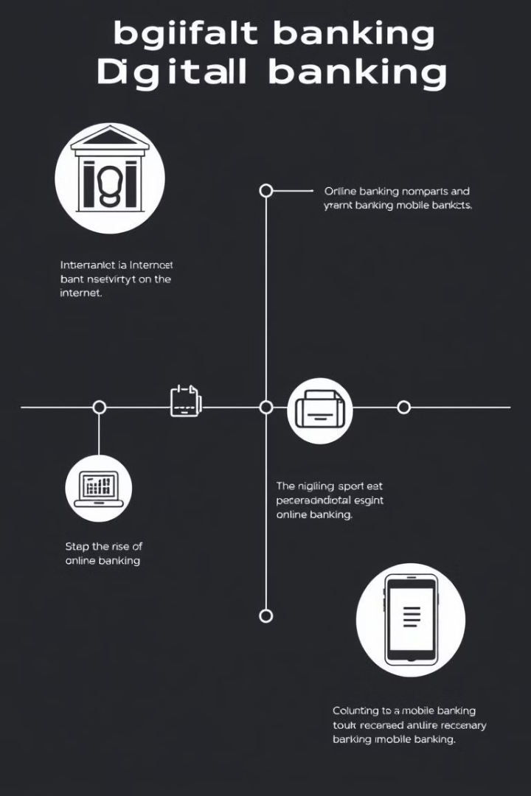

História dos Bancos Digitais
1
Surgimento
Os bancos digitais surgiram no final do século XX, impulsionados pela internet.
2
Primeiros Bancos Digitais
Eram extensões de bancos tradicionais, oferecendo serviços online.
3
Evolução com Smartphones
A popularização do acesso móvel levou ao surgimento de bancos totalmente digitais.

Slide 3
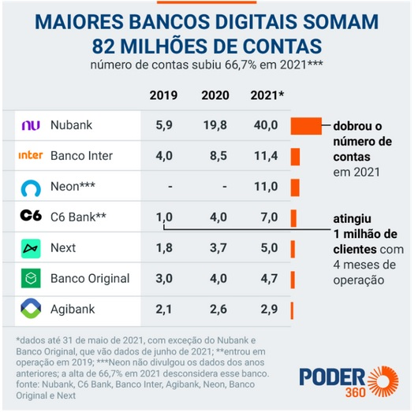


Relevância dos Bancos Digitais
1
Crescimento no Brasil
52% dos brasileiros possuem contas em bancos digitais.
2
Proposta de Valor
Produtos e serviços mais simples, menor custo e maior inclusão financeira.
3
Exemplos de Sucesso
Nubank no Brasil e Revolut na Europa.

Slide 4

Prós e Contras dos Bancos Digitais
Prós
Contras
Conveniência e acessibilidade
Segurança de dados e privacidade
Menores tarifas e custos operacionais
Desafios regulatórios e de conformidade
Inovação tecnológica e personalização de serviços
Dependência de tecnologia e possíveis falhas técnicas

Slide 5





Mudança no Mundo Financeiro
Transformação do Setor Bancário
Impacto na Bancarização
Pressão sobre Bancos Tradicionais
Aumento do número de contas bancárias e menor fidelidade dos clientes.
Bancos digitais e fintechs mudaram a interação com serviços financeiros.
Necessidade de inovação e adaptação.

Slide 6


Slide 7





Influência da TGA nos Bancos Digitais
Definição de TGA
Estratégias de Gestão
Inovação e Adaptação
Aplicação de princípios administrativos nos bancos digitais.
Modelos operacionais escaláveis e foco em eficiência.
Uso de TGA para enfrentar desafios e aproveitar oportunidades no mercado financeiro.

Slide 8



Slide 9

Pergunta Contextualizada
Considerando o rápido crescimento dos bancos digitais e a necessidade de adaptação às novas tecnologias, como essas instituições podem otimizar a eficiência operacional e melhorar a experiência do cliente? Quais práticas de gestão, como a racionalização de processos, a criação de uma estrutura organizacional ágil e o investimento em tecnologias inovadoras, podem ser implementadas para enfrentar os desafios do setor financeiro digital?

Slide 10
Foto Do Grupo

